Slide 1
第12章 中断
罗文坚
中国科大 计算机学院
http://staff.ustc.edu.cn/~wjluo/mcps/

Slide 2
本章内容
基本中断处理
硬件中断
扩展中断结构
8259A可编程中断控制器
中断实例

Slide 3
基本中断处理
中断的目的
中断（中断引脚、中断向量和专用中断）
中断指令
实模式中断操作
保护模式中断操作
中断标志位
将一个中断向量存入向量表

Slide 4
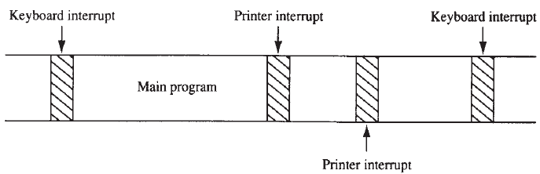
中断的目的
在与低速I/O设备进行数据传输时，中断特别有用。
例，一个典型系统中表明中断使用情况的时间线。

Slide 5
中断引脚
整个Intel系列微处理器的中断包括：
2个申请中断的硬件引脚：INTR和NMI
1个相应INTR中断申请的硬件引脚：INTA
注意：除了这些引脚外，微处理器还有：
软件中断指令INT、INTO、INT3和BOUND；
标志位IF（Interrupt Flag）和TF（Trap Flag）；
中断返回指令IRET（或在80386~Pentium4中的IRETD）。
Notes:
IRET 与 IRETD 是相同操作码的助记符。IRETD 助记符（中断返回双字）用于从使用 32 位操作数大小的中断返回；不过大多数汇编器对这两种操作数大小都互换使用 IRET 助记符。

Slide 6
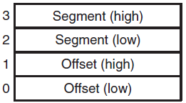
中断向量
中断向量表（IVT，Interrupt Vector Table）为于存储器的最低1024字节，地址为0000H~03FFH。
包含256个不同的4字节中断向量。
中断向量包含中断服务程序的地址（段和偏移）。
中断向量的内容

Slide 7
中断向量
在256个中断向量中，Intel保留前32个中断向量为Intel各种微处理器系列成员专用，后224个向量可用作用户中断向量。
在前32个中断向量中：
前5个中断向量在所有Intel系列微处理器中都是相同的。
其他中断向量存在于80286及向上兼容的80386~ Core2中，但不向下兼容8086或8088。

Slide 8
中断向量
类型0：除法出错
类型1：单步或陷阱
类型2：不可屏蔽硬件中断
类型3：断点中断
类型4：溢出中断
类型5：边界
边界指令将寄存器与存储器中的边界值相比较。如果寄存器的内容大于或等于存储器中的第一个字，并小于或等于第二个字，则不发生中断，因为寄存器的内容在边界之内。如果寄存器的内容超出边界，则发生类型5中断。

Slide 9
中断向量
类型6：无效操作码
一旦在程序中遇到未定义的操作码时发生此中断。
类型7：协处理器不存在
如果执行了ESC或WAIT指令且没有找到协处理器，则发生此中断。
类型8：双故障中断
在同一指令期间发生2个独立的中断时激活此中断。

Slide 10
中断向量
类型9：协处理器段超限
实模式下，若ESC指令（协处理器操作码）的存储器操作数超出偏移地址FFFFH，则发生该中断。
类型10：无效任务状态段
在保护模式下，由于段限区域不是002BH或更高，则TSS无效，此时发生该中断。
类型11：段不存在
当保护模式描述符中的P位（P=0）指示段不存在或无效时，发生该中断。

Slide 11
中断向量
类型12：堆栈段超限
保护模式下，如果堆栈段不存在（P=0）或堆栈段超限，则发生该中断。
类型13：一般性保护
在80286~Core2保护模式下，大多数保护机制冲突都会引起该中断。这些错误在Windows中表现为一般性保护错。
这些保护违规包括：描述符表边界超限；违反特权规则；装入了无效的描述符段类型；对被保护的代码段执行写操作；从只能执行的代码段读数据；对只读数据段的写操作；段边界超限；当执行CLTS、HLT、LGDT、LIDT、LLDT、LMSW或LTR时，CPL!=0；当执行CLI、IN、INS、LOCK、OUT、OUTS和STI时，CPL>IOPL。
Notes:
CLTS—Clear Task-Switched Flag in CR0

Slide 12
中断向量
类型14：页面出错
在80386、80486和Pentium~Core2中，页故障将产生该中断。
类型16：协处理器出错
当80386、80486和Pentium~Core2的ESC或WAIT指令发生协处理器错误时，发生该中断。
类型17：对齐检查
当对齐检查允许时，指示处理器检测到一个未对齐的存储器操作数。
类型18：机器检查
在Pentium~Core2中，指示处理器检测到一个内部机器错误或一个总线错误，或外部Agent检测到一个总线错误。

Slide 13
中断指令
微处理器现有5条中断指令：
INT，INT3
INTO，BOUND
IRET
INT n：调用入口地址存于向量号n的中断服务程序。
INT3：相当于INT 3。
INTO：相当于INT 4。
INTO指令检查OF标志。如果OF=1，则INTO指令调用类型号为4号的中断服务程序。

Slide 14
中断指令
BOUND reg, src：比较寄存器和2个字存储器数据。
例，BOUND AX, DATA
IRET：中断返回
用于软件和硬件中断的返回。
如果工作在实模式下，则使用IRET指令。
在80386~Core2保护模式下，用IRETD指令，因为这些微处理器将EIP/CS/EFLAG压入堆栈。
在Pentium 4的64位模式下，使用IRETQ指令。

Slide 15
实模式中断操作
当微处理器执行完当前指令后，按下列顺序判断是否有中断发生：
指令执行情况；
单步中断；
NMI；
协处理器段超限；
INTR；
INT 指令。

Slide 16
实模式中断操作
如果有中断发生，则按下列顺序处理：
将标志寄存器入栈；
清除IF、TF标志；
CS入栈；
指令指针IP入栈；
取出中断向量内容，送入IP和CS。

Slide 17
实模式中断操作
关于返回地址：
有时，返回地址为程序中的下一条指令。
有时指向程序中发生中断的地方。
中断类型0、5、6、7、8、10、11、12和13压入堆栈的返回地址是指向错误指令，而不是下一条指令。
使得中断服务程序在某些错误情况下有可能重新执行该指令。
一些保护模式中断（类型8、10、11、12和13）将错误代码紧跟返回地址压入堆栈。错误代码识别引起中断的选择符（Selector）。如果不包括选择符，则错误代码为0。

Slide 18
保护模式中断操作
保护模式下的中断与实模式几乎完全相同，但中断向量表不同。
保护模式使用一组存储在中断描述符表（IDT）中的256个中断描述符取得中断向量。每个描述符占8个字节。
中断描述符表占256×8=2KB字节。

Slide 19
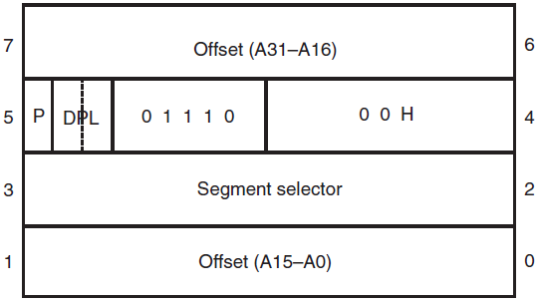
保护模式中断操作
中断描述符
中断服务程序的地址：Segment Selector和Offset
描述符是在内存中：P
描述符特权级：DPL

Slide 20
保护模式中断操作
除了IDT和中断描述符，保护模式中断像实模式中断一样发挥功能。
用IRET或IRETD指令从两种中断返回。
64位模式下，用IRETQ从中断返回。
实模式的中断向量可以转换成保护模式中断。
复制中断向量表中的中断服务程序地址，并将其转换成存储于中断描述符中的32位偏移地址。
全局描述符表将存储器的前1MB标识为中断段，相应的选择符和段描述符可放在全局描述符表中。

Slide 21
中断标志位
IF：中断允许标志
STI、CLI指令
TF：陷阱标志
当TF=1，它在每条指令执行之后产生一个陷阱中断（类型1）。这也是我们常成陷阱中断为单步中断的原因。
当TF=0，程序正常执行。
没有特殊的指令来置位和清除陷阱标志。
PUSHF/PUSHFD，POPF/POPFD

Slide 22
置位TF
例，置位TF的一个中断服务程序。
TRON PROC FAR USES AX BP
MOV BP, SP
MOV AX, [BP+8]
OR AH, 1
MOV [BP+8], AX
IRET
TRON EDNP

Slide 23
清除TF
例，清除TF的一个中断服务程序。
TRON PROC FAR USES AX BP
MOV BP, SP
MOV AX, [BP+8]
AND AH, 0FEH
MOV [BP+8], AX
IRET
TRON EDNP

Slide 24
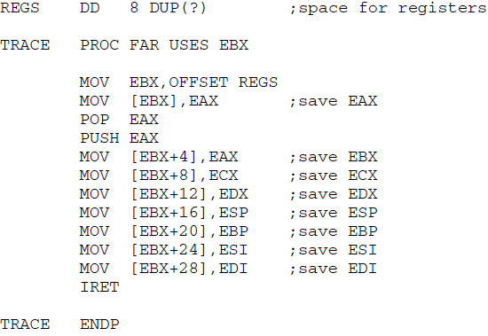
跟踪过程
假定INT 40H指令访问TRON，INT 41H访问TROFF。下面的程序用于跟踪一个紧跟在INT 40H指令后的程序，对应于中断类型1或陷阱中断。

Slide 25
本章内容
基本中断处理
硬件中断
扩展中断结构
8259A可编程中断控制器
中断实例

Slide 26
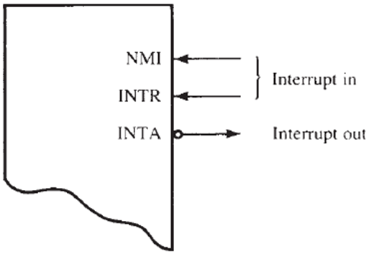
硬件中断
微处理器有2个硬件中断输入：
NMI、INTR
所有型号的Intel微处理器上的中断引脚

Slide 27
硬件中断
NMI：一旦激活NMI输入，就发生类型2中断。
INTR：INTR的输入必须外部译码，以选择一个中断向量。
INTR引脚可以选择任何中断向量，但通常只使用20H~FFH之间的中断向量。
Intel保留00H~1FH之间的中断。
INTA#：用于响应INTR输入的一个输出引脚，将向量类型号加载到数据总线D7~D0上。

Slide 28
硬件中断
NMI：边沿触发，在上升沿申请中断。
在上升沿之后，NMI引脚必须保持逻辑1，直到微处理器识别它。
在上升沿被识别之前，NMI引脚必须保持逻辑1至少2个时钟周期。
NMI常用于奇偶校验错误和其他主要系统故障（如掉电）。
响应这种类型的中断时，微处理器将所有内部寄存器存于使用电池的备份存储器或EEPROM中。

Slide 29
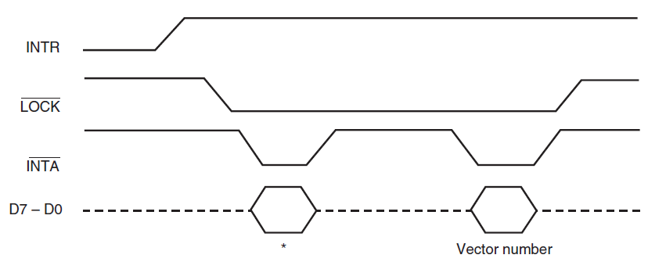
硬件中断
INTR是电平敏感的，必须保持在逻辑1电平直到被识别为止。
INTR和INTA的时序图

Slide 30
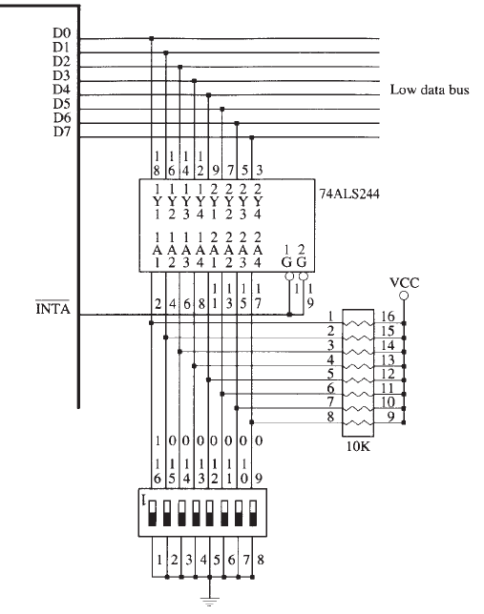
硬件中断
INTA#的响应

Slide 31
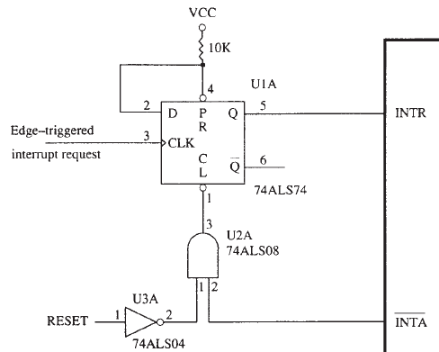
硬件中断
将INTR转换为边沿触发

Slide 32
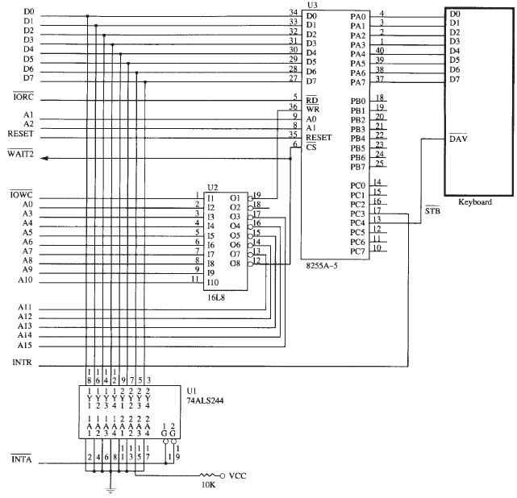
82C55键盘中断

Slide 33
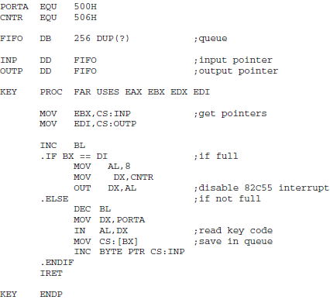
82C55键盘中断
读取按键的中断服务程序

Slide 34
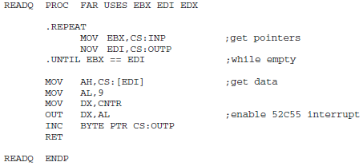
82C55键盘中断
从FIFO队列读出数据的过程

Slide 35
本章小结
基本中断处理
中断向量，标志位，实模式中断，保护模式中断
硬件中断
引脚，特点

Slide 36
作业
习题13，习题27

